Slide 1
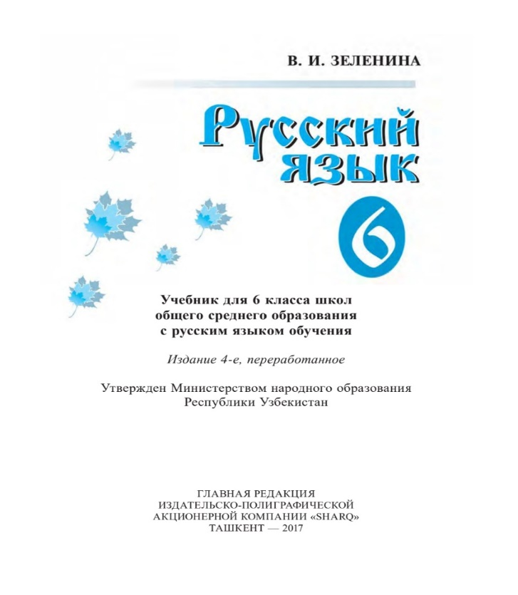
Русский язык
6
класс
Тема:
Словообразование.
Орфография

Slide 2

Как растут слова.
Как-то много лет назад
Посадили странный сад.
Не был сад фруктовым-
Был он только словом.
Это слово, слово-корень,
Разрастаться стало вскоре
И плоды нам принесло-
Стало много новых слов.
Вот из сада вам рассада,
Вот еще посадки рядом.
А вот садовод,
С ним садовник идёт.
Очень интересно
Гулять в саду словесном!

Slide 3


Что такое морфема?
Морфема – минимальная значимая часть слова.

Slide 4






Морфемы – это части слова
Лес -
корень
Лесник -
суффикс
Перелесок -
приставка
Лес а -
окончание

Slide 5
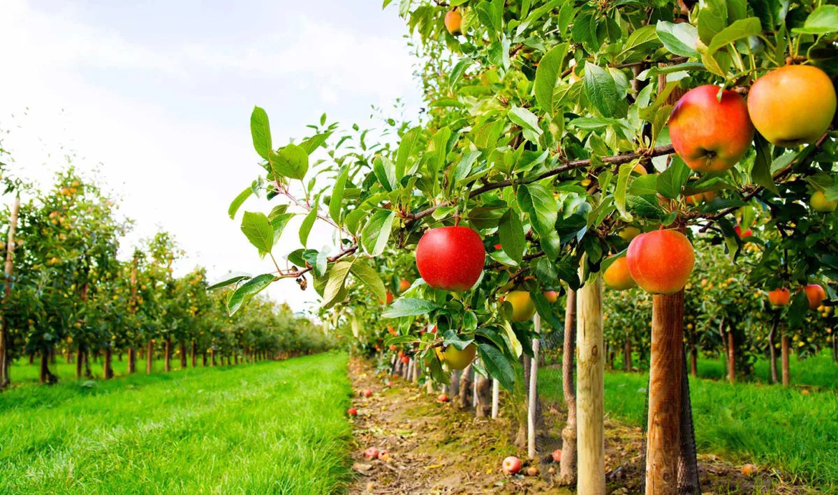
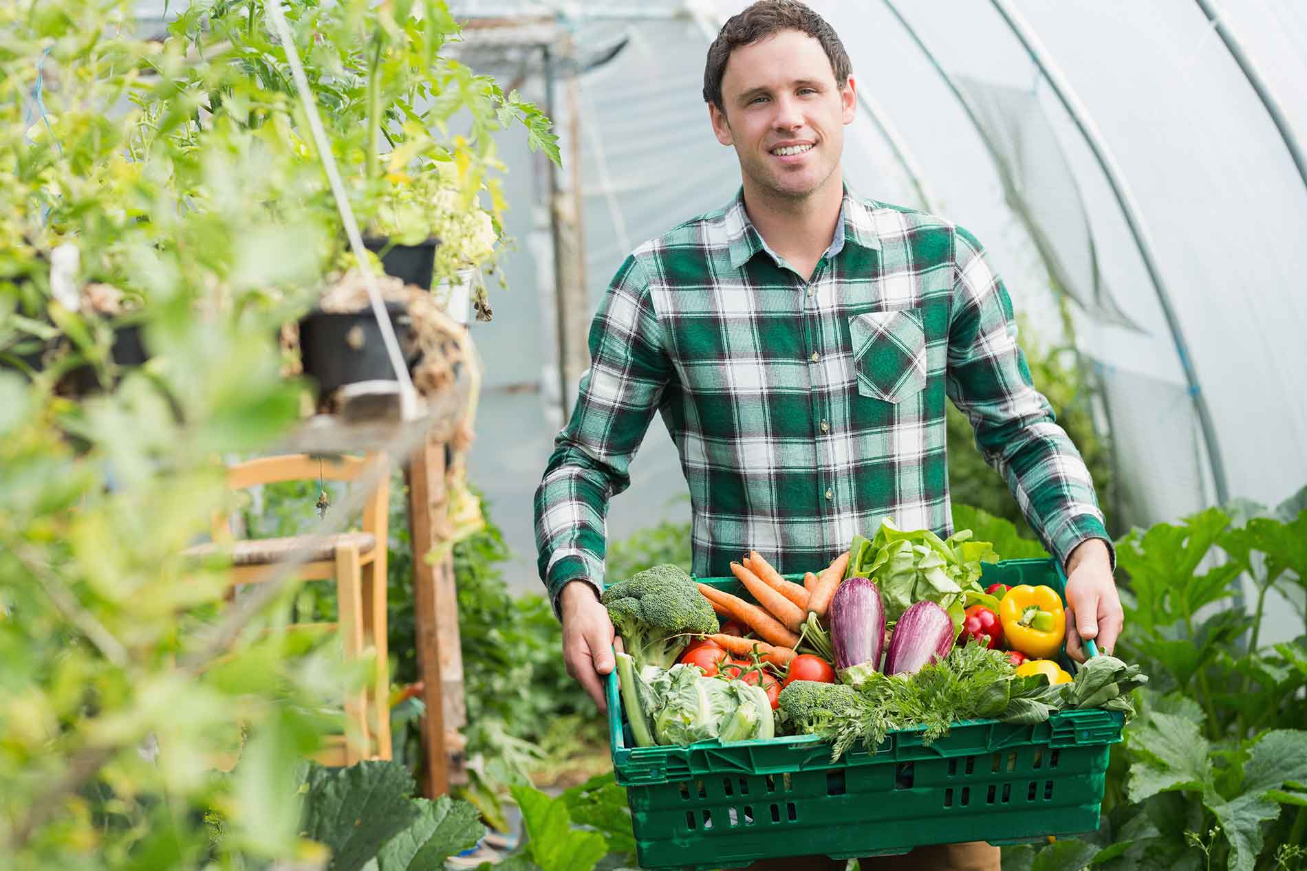
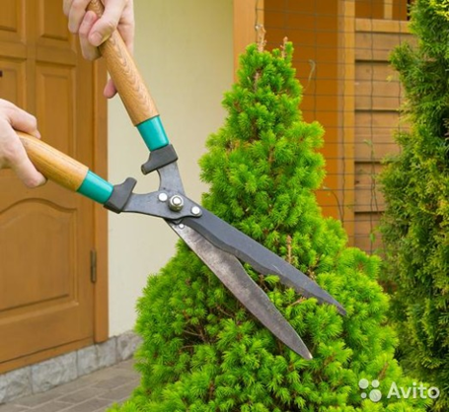
Однокоренные слова
Сад
Садовник
Садовые
Изменилось лексическое значение,
появились однокоренные слова.

Slide 6
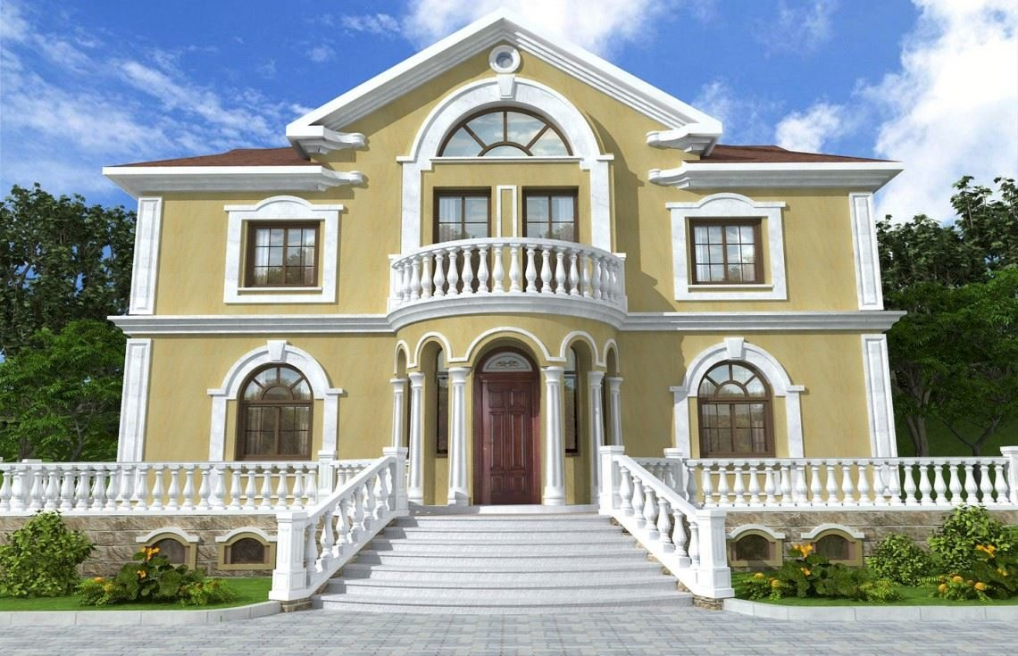

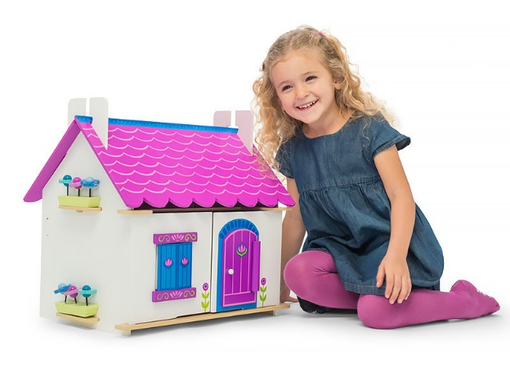
Как образуются новые слова?
Суффиксальным способом образуются новые слова от исходного слова
Дом
ДОМ + ик = домик
Суффиксальный способ словообразования
Домик

Slide 7
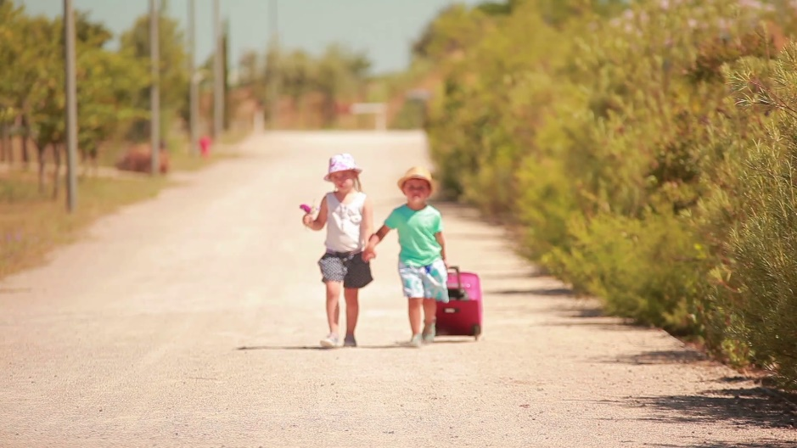


Приставочный способ
словообразования
Приставочным способом образуются новые слова от целого слова
Дети ходят
по дороге
Ходят + пере = переходят
Дети переходят
дорогу

Slide 8



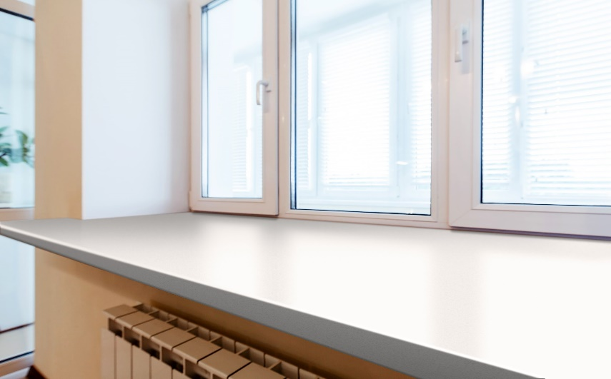
Обе морфемы присоединяются одновременно
ПОД + ОКНО + НИК =
ПОДОКОННИК
ОКНО
ПРИСТАВОЧНО-СУФФИКСАЛЬНЫЙ
СПОСОБ
ПОДОКОННИК

Slide 9
Поработаем с учебником
Упражнение 12.
Измените форму слова по образцу, укажите часть слова с беглой гласной, выделите суффиксы и окончания.
Образец: угол - угл а
Камень, сон, огонь, петушок, замочек,
ключик, песни, вишни,
орешек, лужок, дружок.

Slide 10
ключик
Камень - камн я , сон - сна , огонь - огн я ,
петушок - петушк а , замочек - замочк а ,
ключик - ключик а , песн и – песен ,
вишн и – вишен , орешек - орешк а .
Какое слово оказалось «лишним» ?

Slide 11


Неморфологический способ образования слов
Переход слов из одной части речи в другую
Больной котёнок жалобно мяукал.
Больной недавно посетил врача.
2. Это пение прекрасно.
Певец прекрасно пел.

Slide 12

Обратите внимание !
Если существительное обозначает признак как предмет, оно образовано от прилагательного
Зелёный - зелень
Если существительное обозначает действие как предмет, оно образовано от глагола
Клевать - клёв

Slide 13
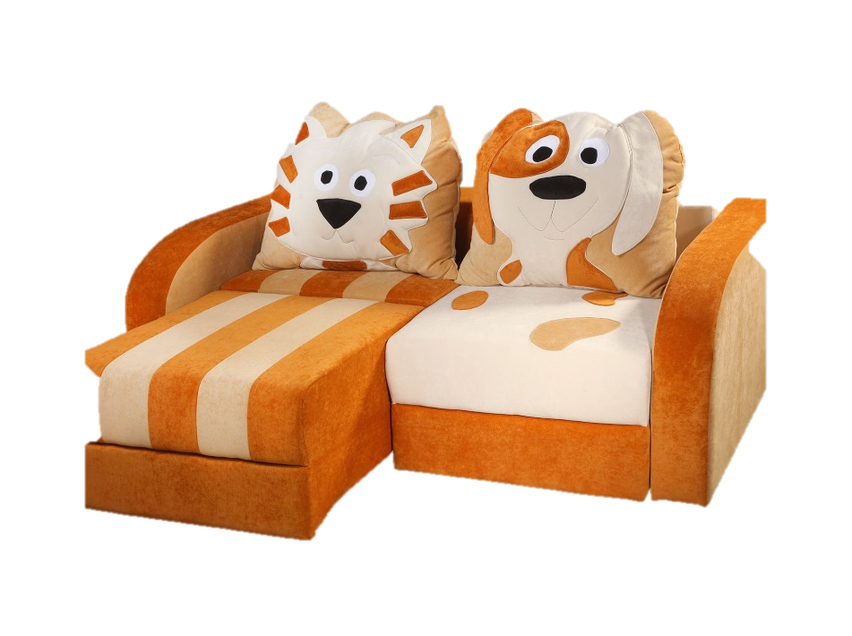
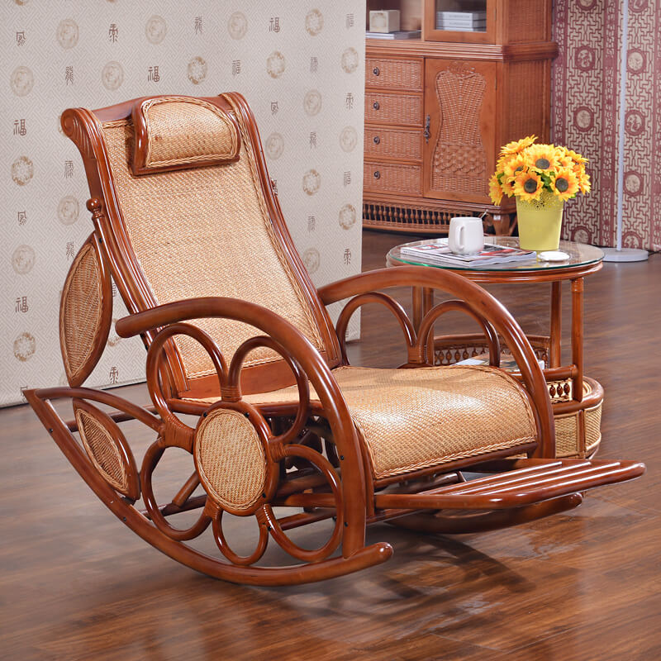


Сложение целых слов
Диван-кровать
Кресло – качалка

Slide 14
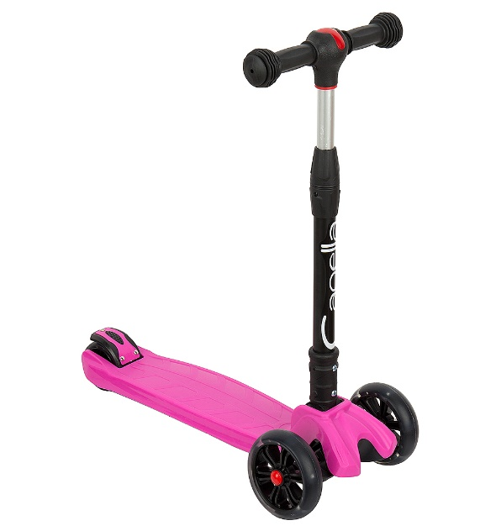
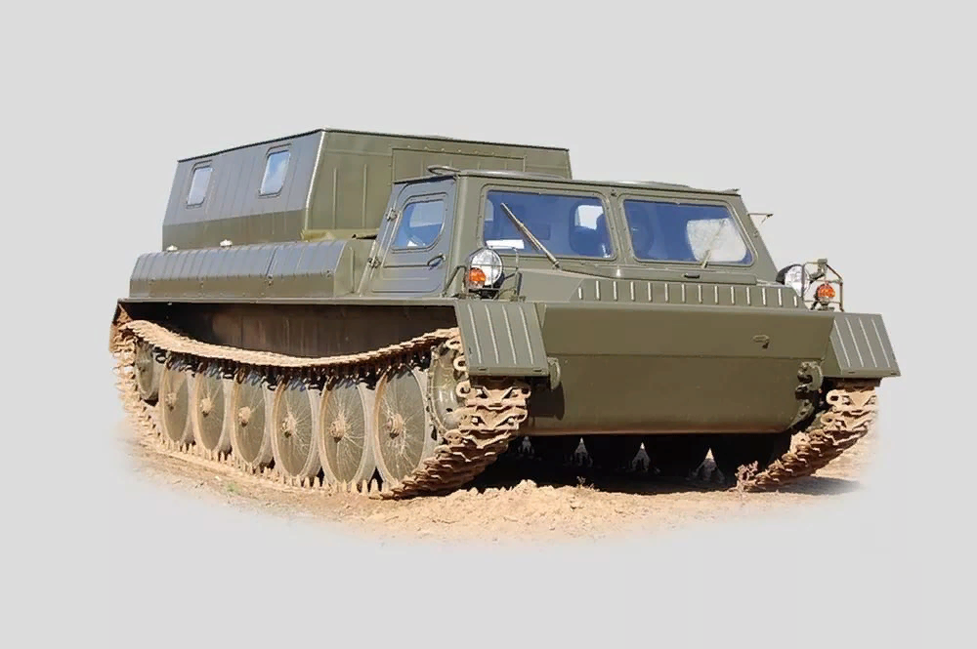
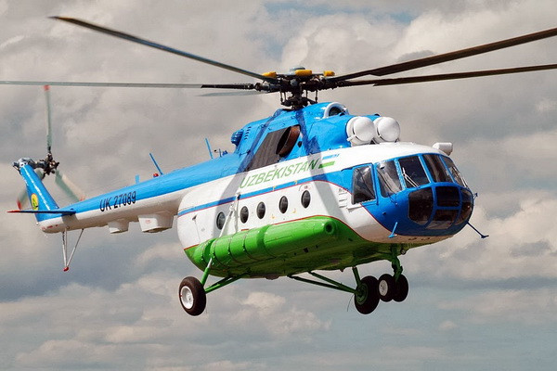
Сложение основ с помощью
соединительных гласных О и Е
Вертолёт
Самокат
Вездеход

Slide 15


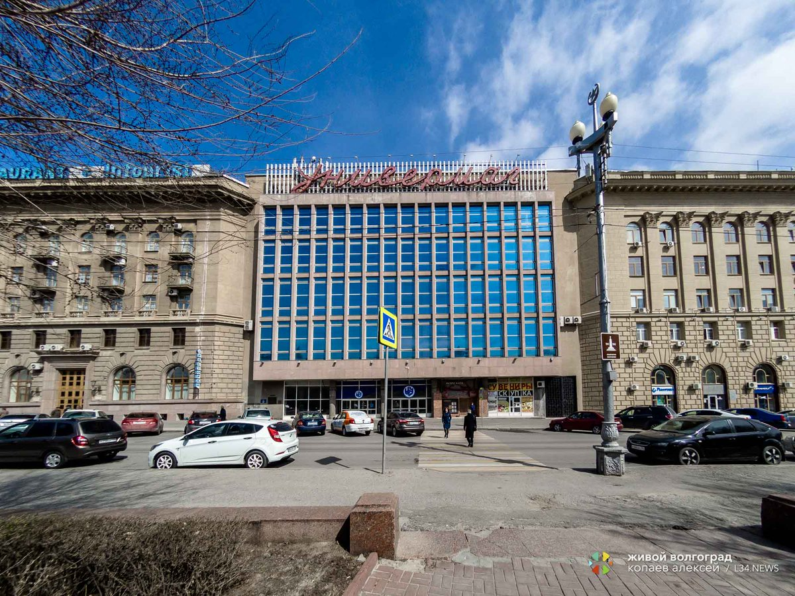
Сложение слогов
Универмаг – универсальный магазин
Завмаг – заведующий магазином

Slide 16
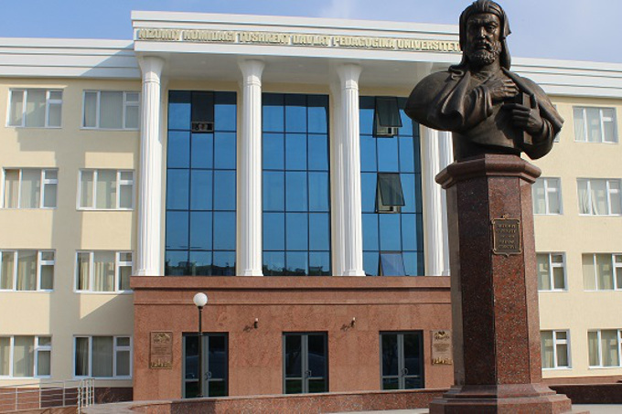
Сложение начальных букв –
аббревиатура
ТГПУ им. Низами
Ташкентский государственный педагогический университет

Slide 17
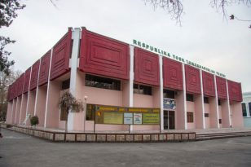
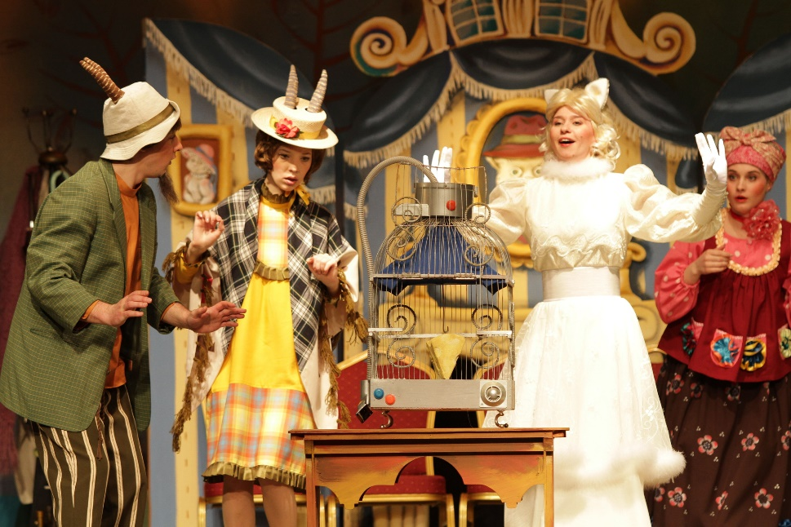
Сложение начальных звуков –
Звуковая аббревиатура
ТЮЗ
Театр юного зрителя

Slide 18
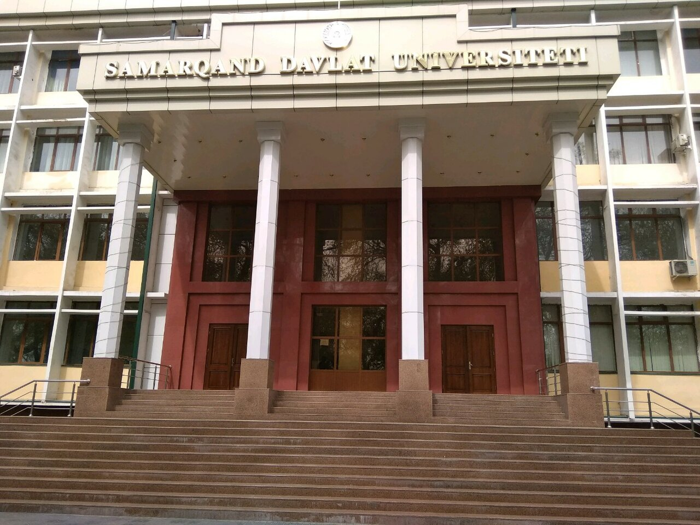

Сложение начальной части
слова с целым словом
Самаркандский государственный университет
СамГУ

Slide 19
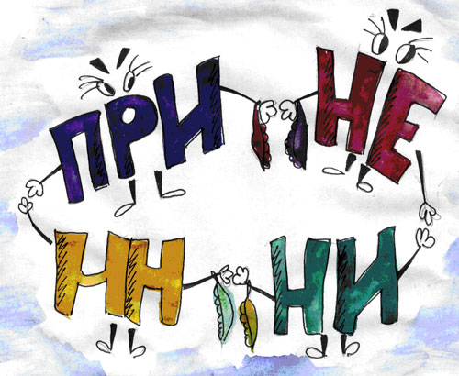
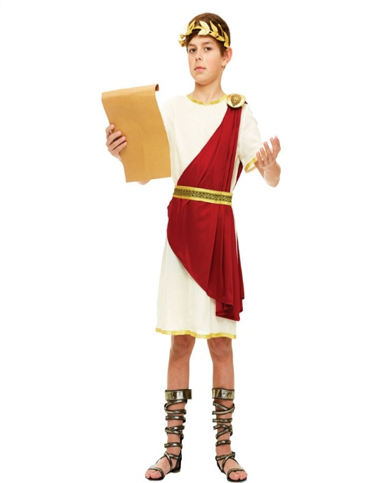
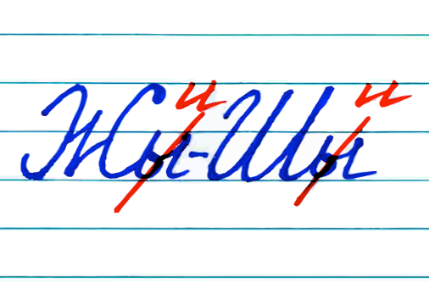
Что такое орфография?
Орфогра́фия (от греч. ὀρθός -«правильный» и
γράφω — «пишу» ) — единообразие передачи слов и грамматических форм речи на письме.

Slide 20
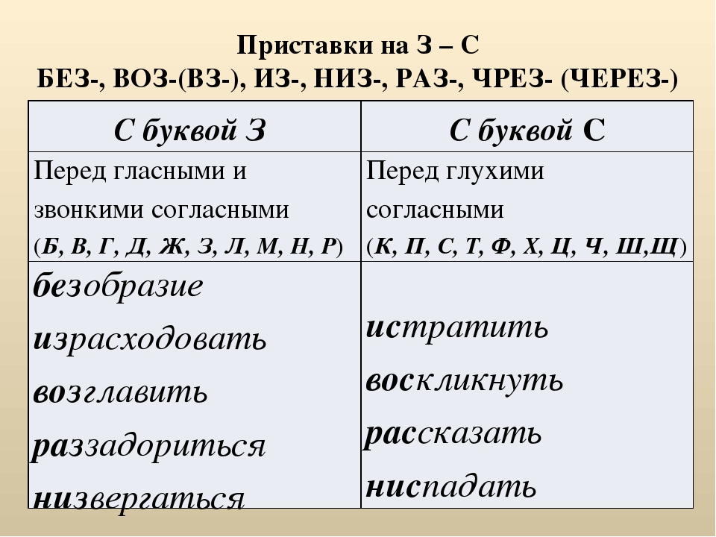
Правописание приставок на З и С
Перед звонкими согласными
без безбрежный
воз возгордиться
вз взбежать

Slide 21
Упражнение 14.
Вставьте пропущенные буквы, объясните
правописание приставок.
Ра…весить, ра…ноцветный, ра…ставить,
ра…смотреть, в…дрогнет, ра…ъезд,
и…чезнуть, бе…крайний, бе…брежный,
чре…мерный.
з
з
с
с
з
з
с
с
з
з
Какое слово оказалось «лишним»?

Slide 22

разъезд
Разделительный Ъ пишется :
После приставок на согласный перед буквами Е,Ё,Ю,Я: разъехаться, разъезд, разъёмный, предъюбилейный, сверхъяркий.

Slide 23
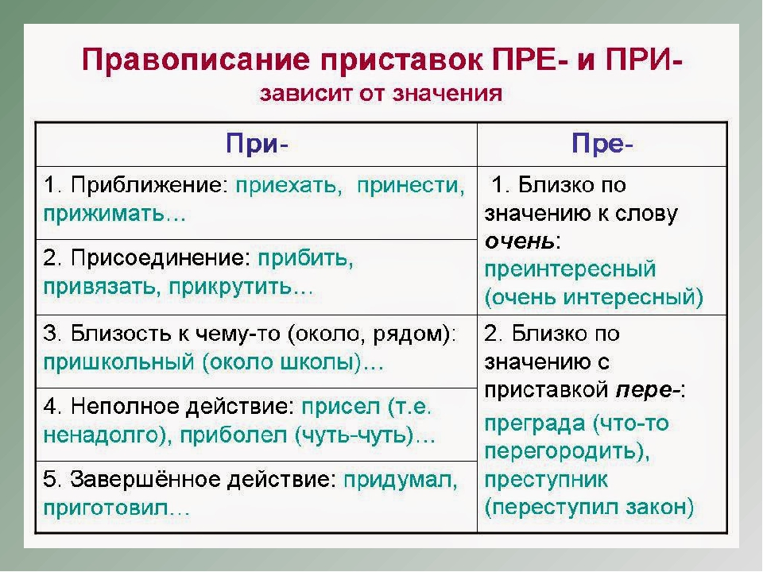

Slide 24
Упражнение 15.
Замените сочетания слов синонимами с приставкой
пре- или при-. Запишите их.
Находящийся возле школы; добавить что-нибудь; выдать недругу тайну; устный рассказ, история, передающаяся из поколения в поколение; склонности, ставшие обычными, постоянными; расположенный недалеко от города; аппарат, принимающий радиоволны; очень громкий.

Slide 25

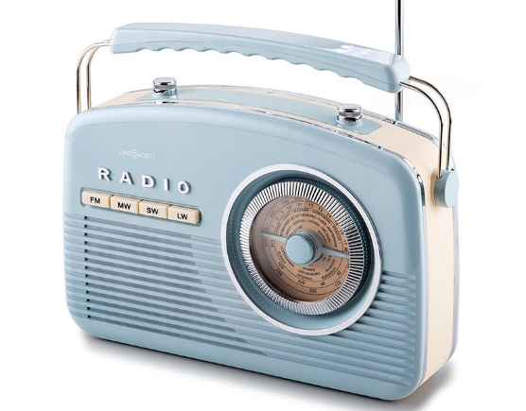

САМОПРОВЕРКА
Пришкольный, прибавить,
предать, предание,
привычка, пригородный,
приёмник, прегромкий.

Slide 26

Сегодня на уроке мы
повторили:
способы словообразования:
Суффиксальный
Приставочный
Приставочно-суффиксальный
Чередование звуков
Закрепили на практике полученные знания

Slide 27

Задание на дом.
Выполнить упражнения №18 и №19.

